Slide 1
Project Enzazaden
Praisegod Ikpekaogu, Ashraf Al Gani, Rayan Fathi & Giray Gürkan.
Klas 4V

Slide 2
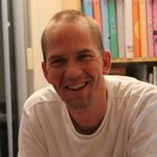
Opdrachtgever
Gert Jan de Boer
Manager Moleculaire biologie
Groente rassen en zaden

Slide 3
De opdracht
Watertolerantie
Vijf verschillende uien zaden
Originele opdracht essay

Slide 4
Onderzoeksopzet
Vijf verschillende zaden
Watertolerantie
Waterhoeveelheden (S, M, L)
Groeien in petri schaaltjes
Filtreerpapier

Slide 5
Onderzoeksvraag
Hoe reageren de zaden op de handelingen die verricht worden om de watertolerantie van een zaad te bepalen, en wat is de watertolerantie?

Slide 6
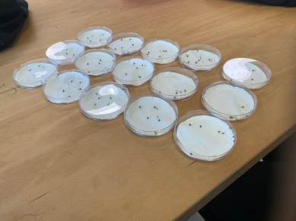
Resultaten
17-05-2023
3 ML ontkiemen
23-05-2023
L M S
30-05-2023
Wisselen

Slide 7
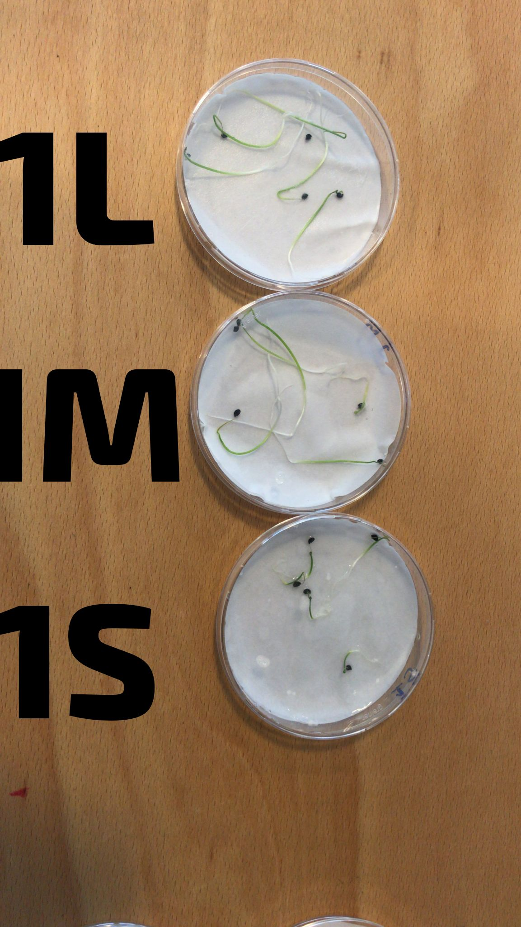
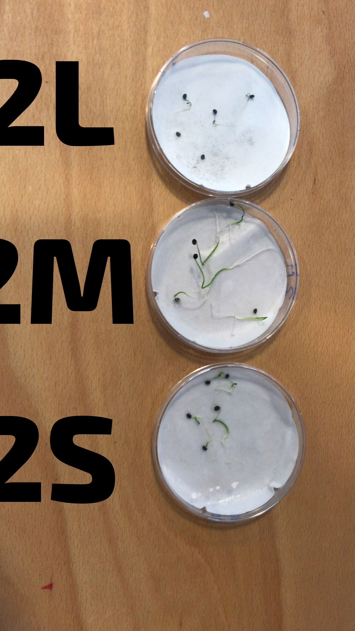
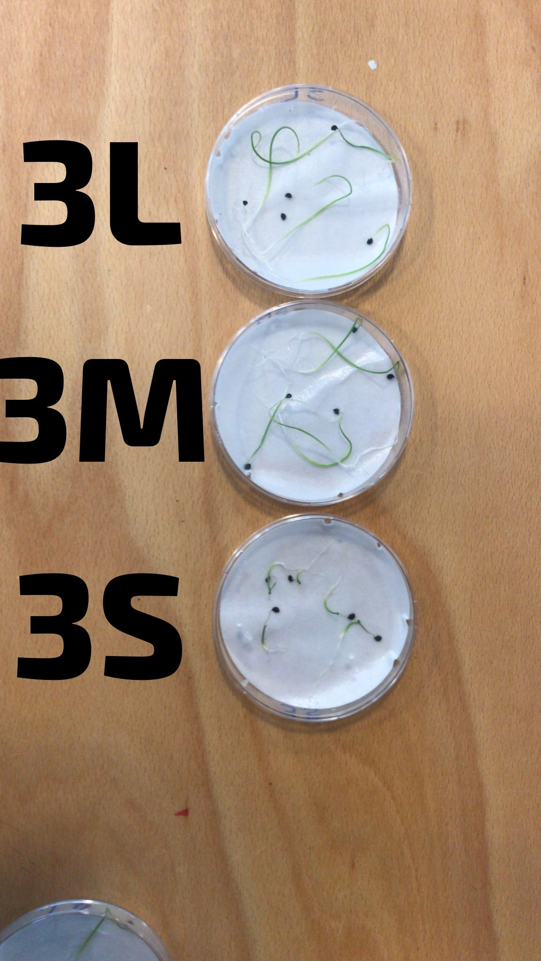

Slide 8
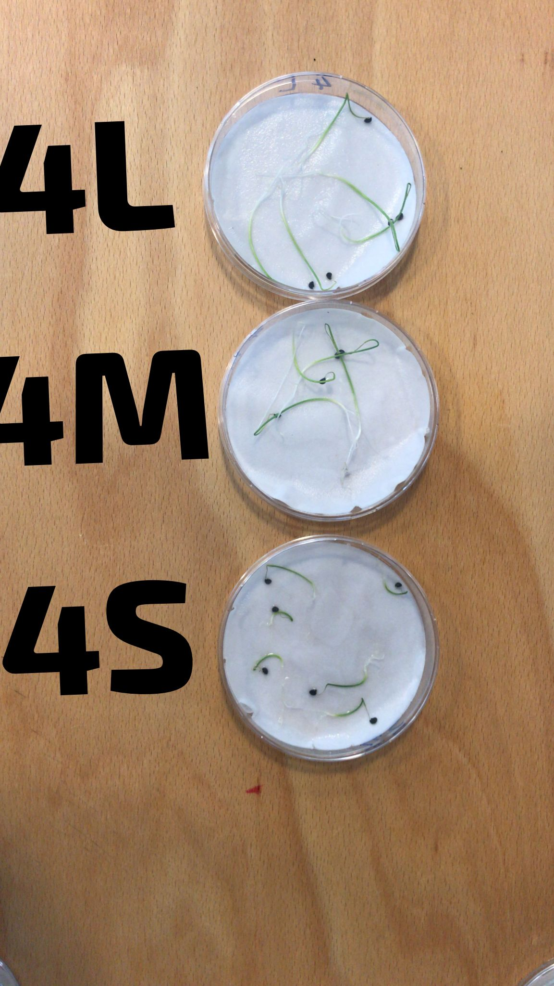
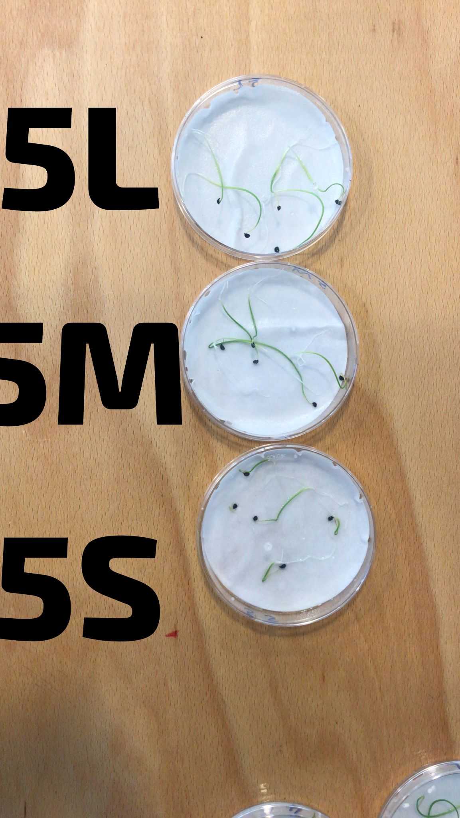

Slide 9
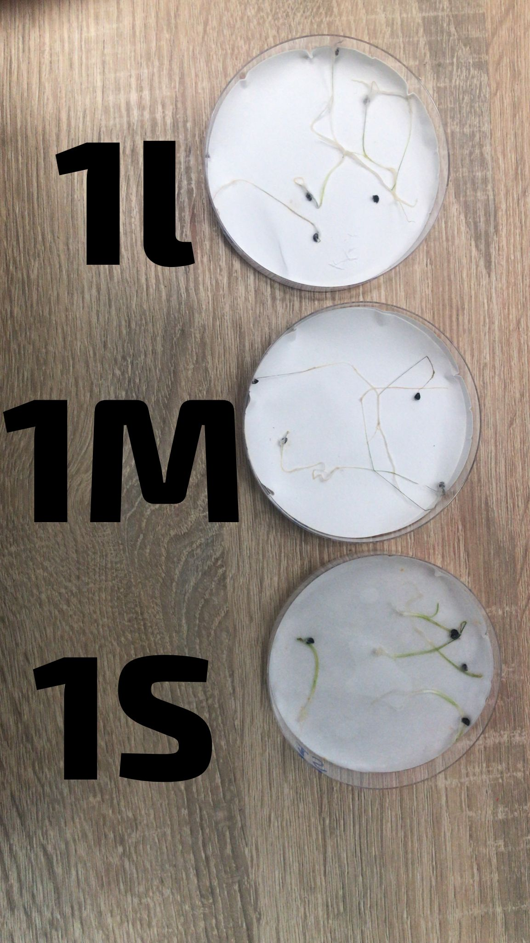
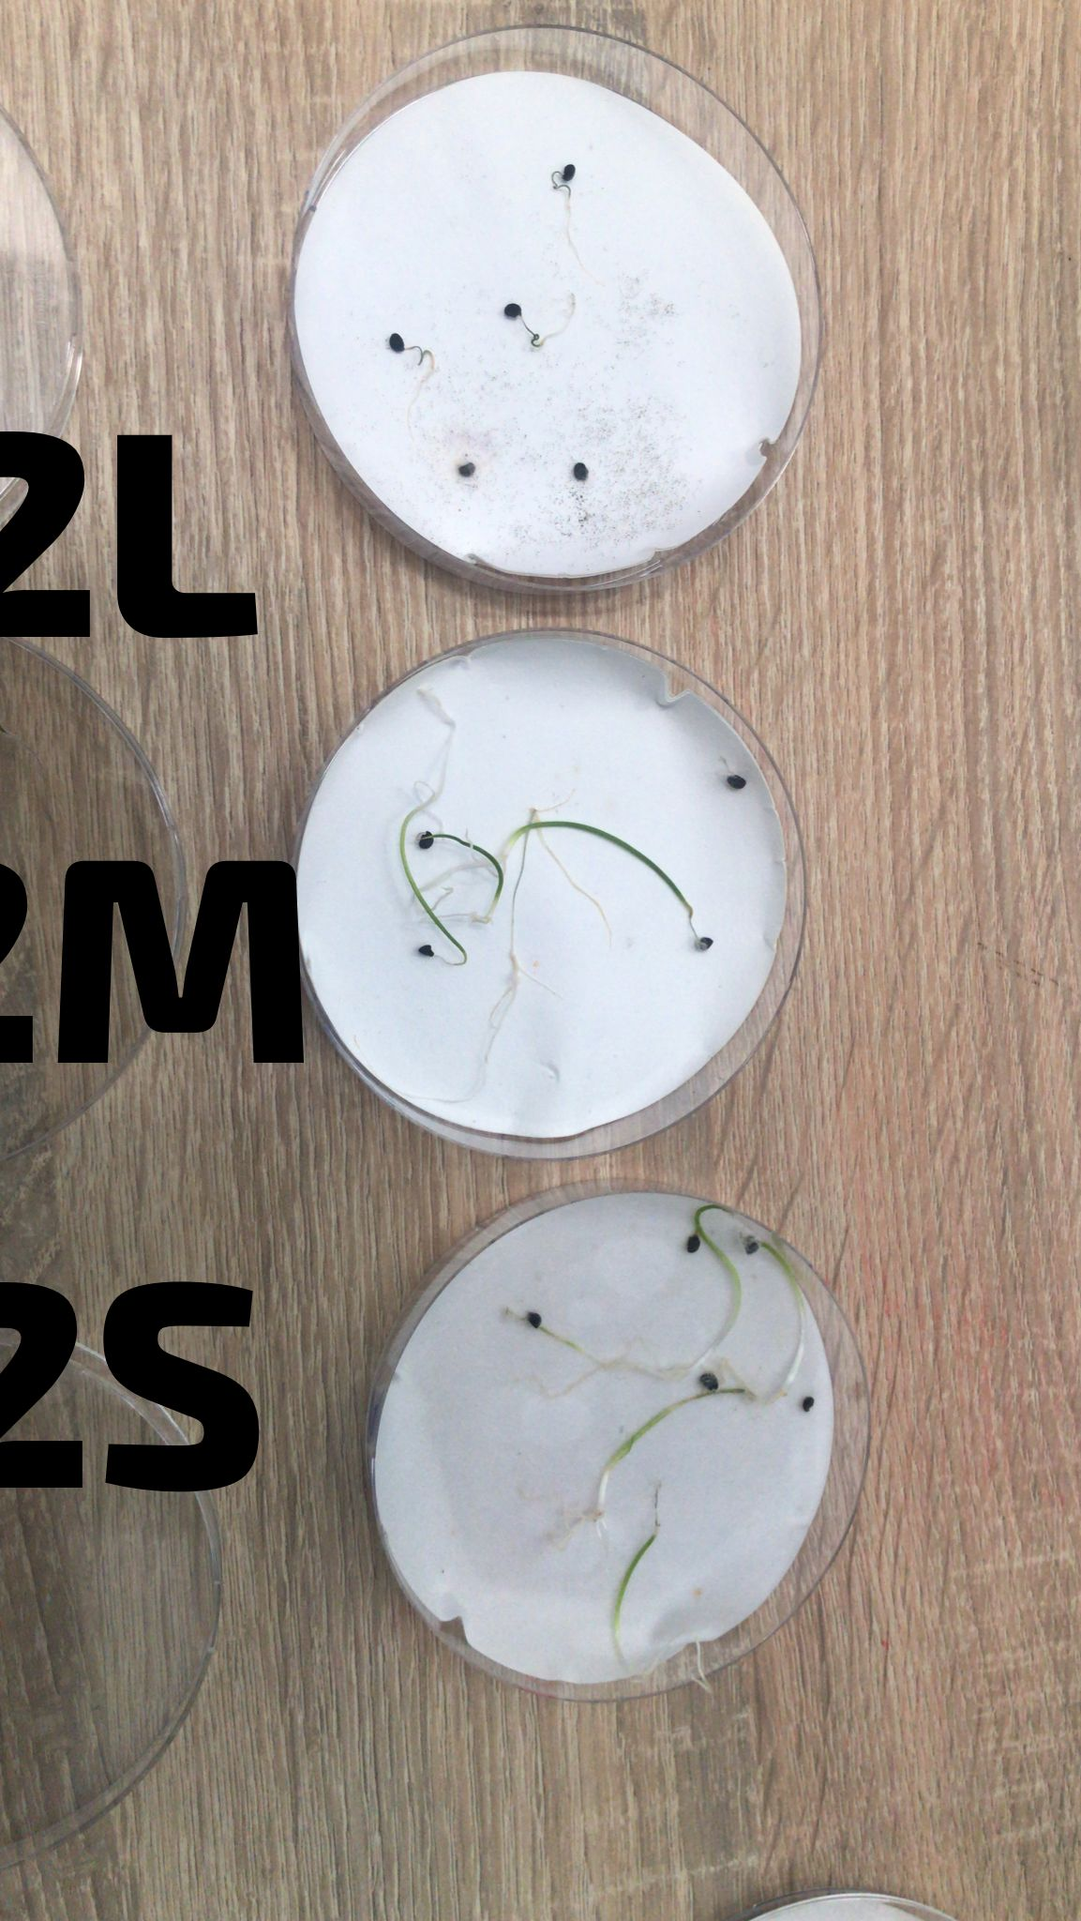
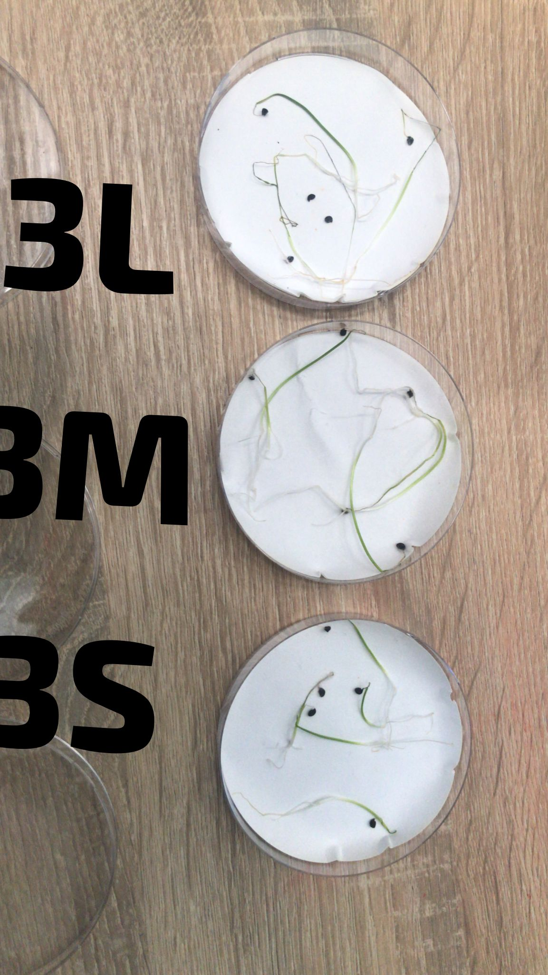

Slide 10
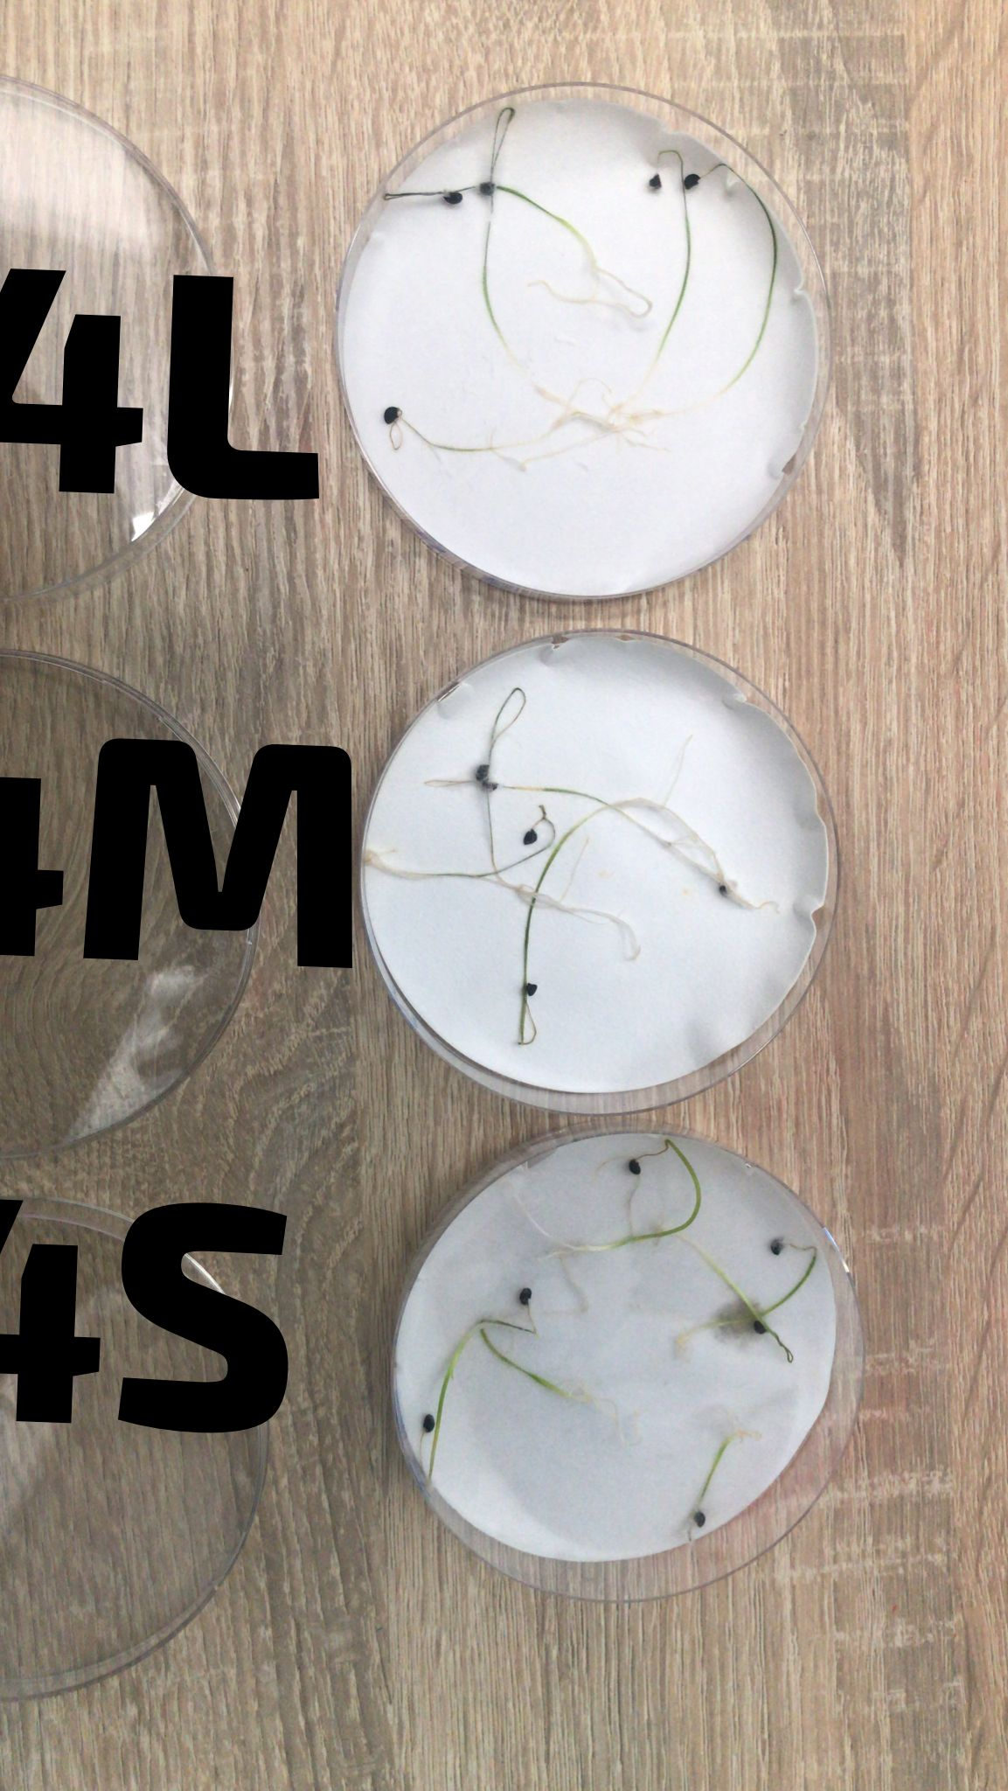

Slide 11
Conclusie
Zaad 1
Zaad 2
Zaad 3
Zaad 4
Zaad 5

Slide 12
Antwoord op de onderzoeksvraag
Het antwoord op de onderzoeksvraag is dus dat de verschillende zaden anders reageren op een bepaalde hoeveelheid water. Het ene zaad kan wat beter tegen meer water dan de ander.

Slide 13
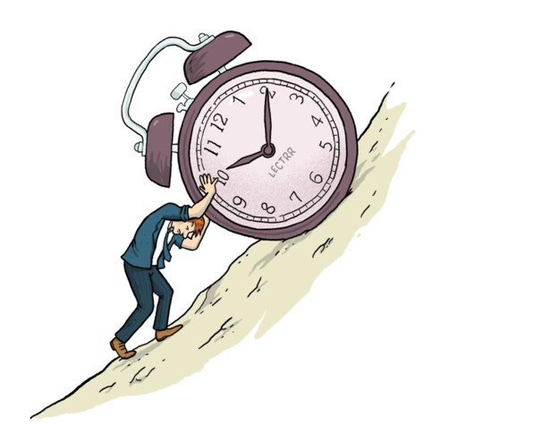
Tijdnood
Langer lopen
Essay

Slide 15
Nawoord
Dank
Vragen?

